Slide 1
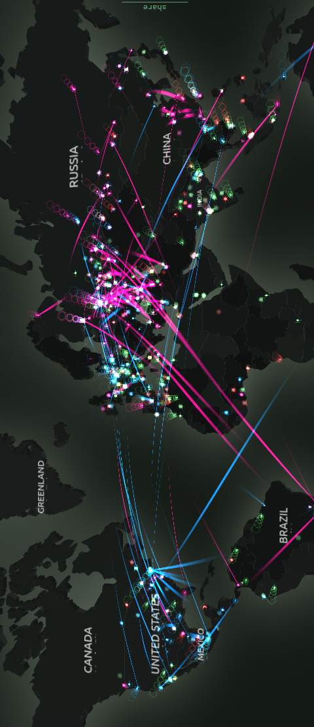
BIMBINGAN TEKNIS PEMBUATAN DATA GEOSPASIAL
DINAS PERTANAHAN DAN TATA RUANG
(KUNDHA NITI MANDALA SARTA TATA SASANA)
KABUPATEN GUNUNGKIDUL

Slide 2
PENGERTIAN DATA GEOSPASIAL
data tentang lokasi geografis,dimensi atau ukuran, dan/atau karakteristik obyek alam dan/atau buatan manusia yang berada dibawah,pada, atau diatas permukaan bumi.

Slide 3
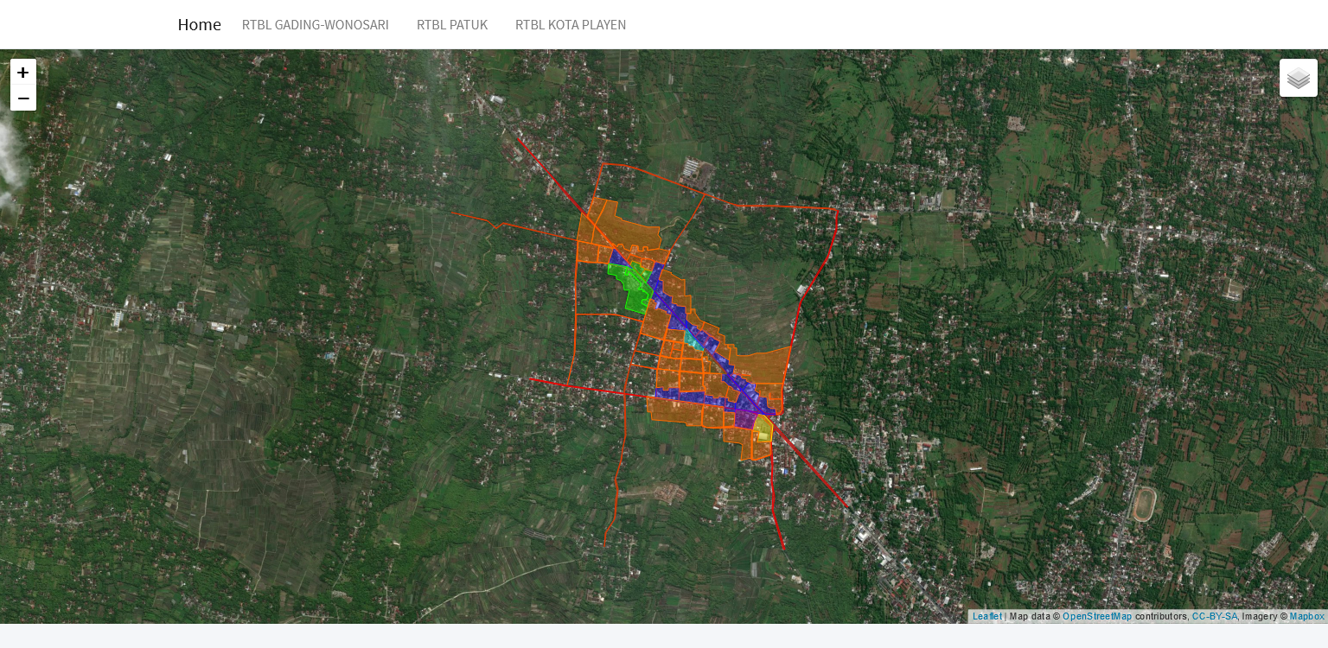
CONTOH DATA GEOSPASIAL

Slide 4
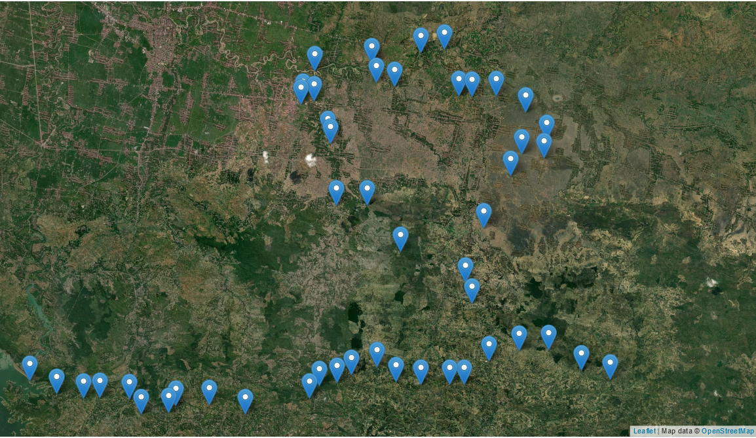

Slide 5
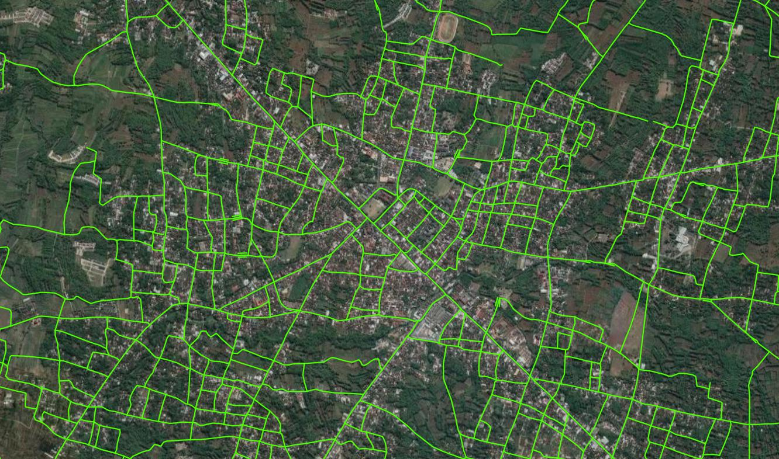

Slide 6
GEOPORTAL
adalah jenis portal web yang digunakan untuk menemukan dan mengakses informasi geografis dan layanan geografis terkait melalui Internet. Geoportal penting untuk penggunaan sistem informasi geografis yang efektif dan elemen kunci Infrastruktur Data Spasial.

Slide 7
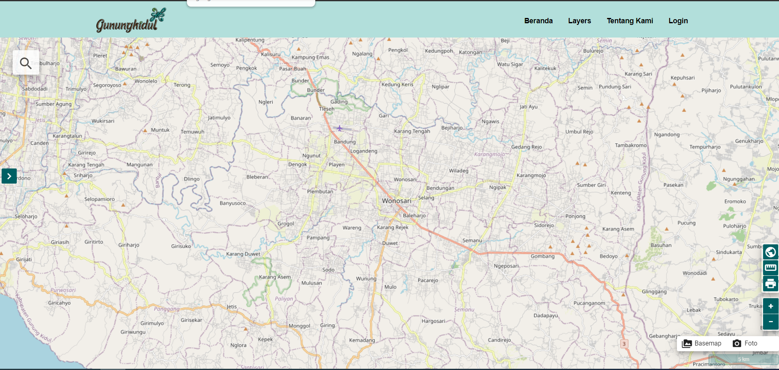
BENTUK GEOPORTAL

Slide 8
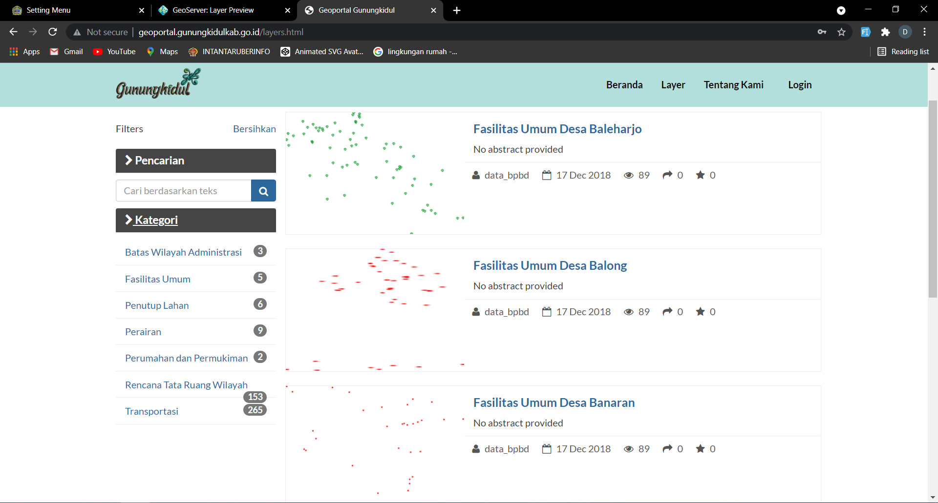

Slide 9
MANFAAT DATA GEOSPASIAL
Membantu dalam visualisasi
Sebagai Decision Support System (DSS) untuk membantu proses pengambilan keputusan berdasarkan analisis geospasial dalam perencanaan dan program yang akan dilaksanakan oleh pemerintah
Untuk menyatukan seluruh informasi peta yang diproduksi oleh berbagai sektor ke dalam satu peta secara terintegrasi sehingga tidak terdapat lagi perbedaan dan tumpang tindih

Slide 10
PEMBUATAN DATA GEOSPASIAL
BAGI PAKAI DATA GEOSPASIAL

Slide 11
PEMBUATAN DATA GEOSPASIAL
Membuat titik koordinat

Slide 12
MEMBUAT TITIK KOORDINAT
Menggunakan aplikasi google maps, google earth

Slide 13
TIPE TITIK KOORDINAT
-7.966273, 110.602739
7°57'58.6"S 110°36'09.9"E
318331,3 625442
427230 9113163

Slide 14
APLIKASI YANG DIGUNAKAN 1.Google Earth 2.Quantumgis (Qgis) 3.Arcgis

Slide 15
PEMBUATAN DATA GEOSPASIAL DENGAN GOOGLE EARTH

Slide 16
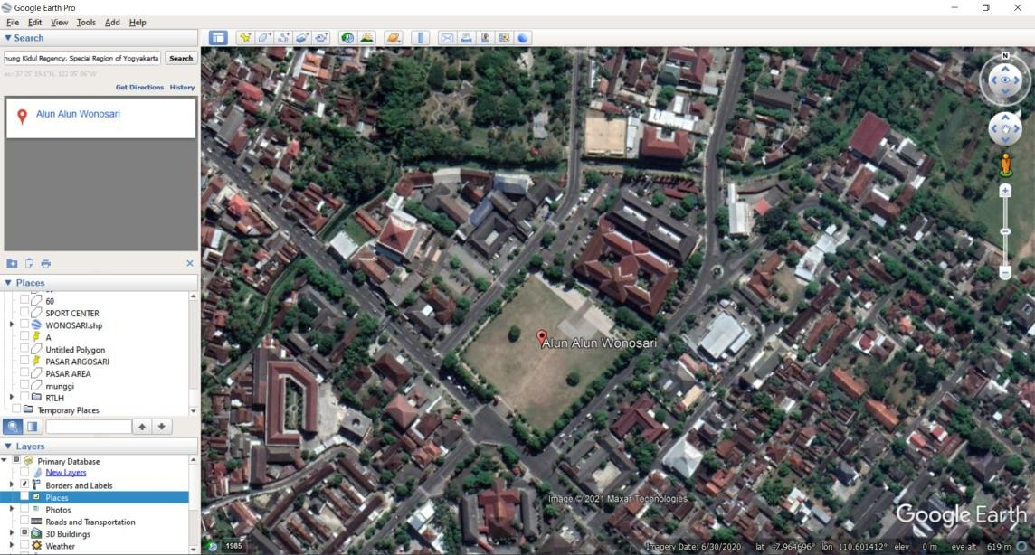
1. Buka aplikasi Google Earth anda, Pada contoh ini kita akan membuat polygon untuk Alun-Alun Wonosari

Slide 17
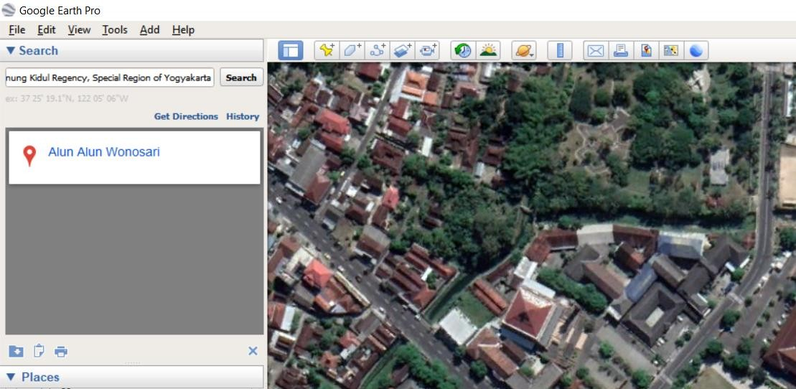

2. Klik ikon Polygon atau bisa juga menggunakan tombol CTRL+SHIFT+G
IKON POLYGON

Slide 18
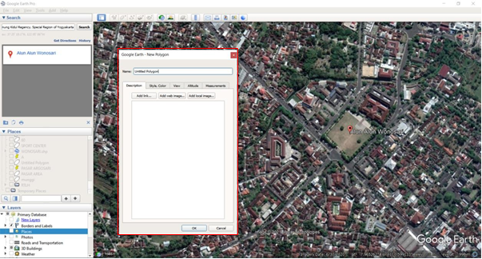
3. Maka akan muncul tampilan seperti ini,kemudian isi kolom NAME dengan nama data geospasial

Slide 19
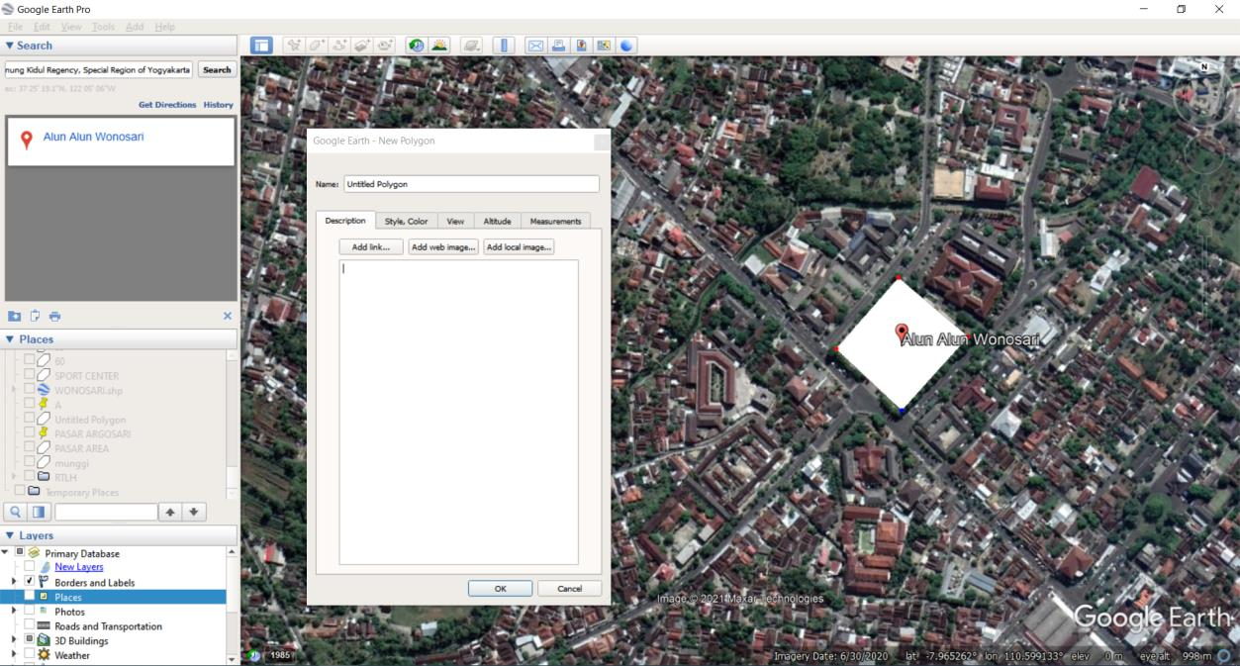
4.Kemudian Arahkan kursor ke setiap sudut alun-alun wonosari sampai semua tempat tertutup polygon,
kemudian klik OK

Slide 20
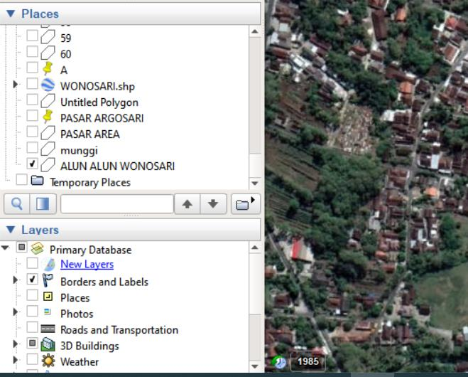
5. Kemudian akan muncul nama polygon yang anda buat pada kolom “Places” pada sebelah kiri.

Slide 21
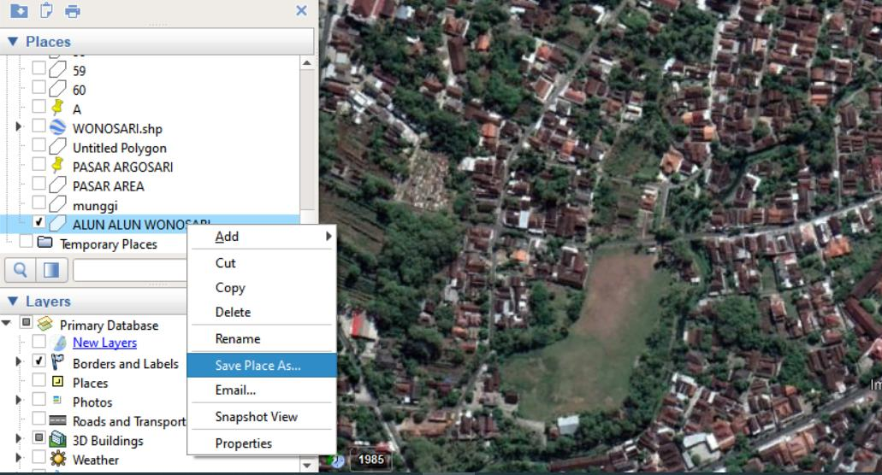
6. Untuk menyimpan file polygon dengan cara klik kanan pada nama polygon “ALUN ALUN WONOSARI” > “Save Place As..” lalu arahkan ke folder untuk menyimpan

Slide 22
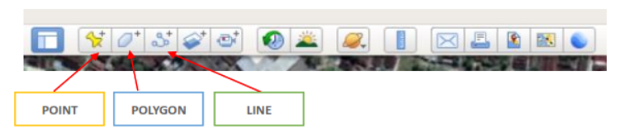
7. Untuk membuat data geospasial berbentuk point atau line caranya sama ,untuk membuatnya
menggunakan ikon seperti dibawah ini :

Slide 23
PEMBUATAN DATA GEOSPASIAL DENGAN QUANTUMGIS

Slide 24
Menambahkan basEMAPS PADA QGIS
Google Hybrid = http://mt0.google.com/vt/lyrs=y&hl=en&x={x}&y={y}&z={z}
Google Satellit = https://mt1.google.com/vt/lyrs=s&x={x}&y={y}&z={z}

Slide 25
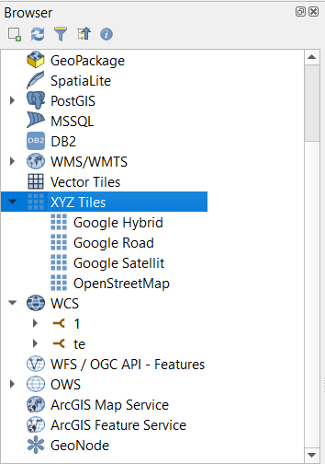
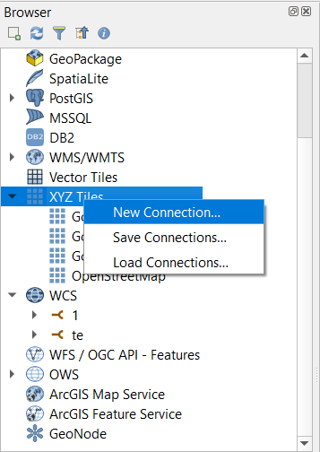
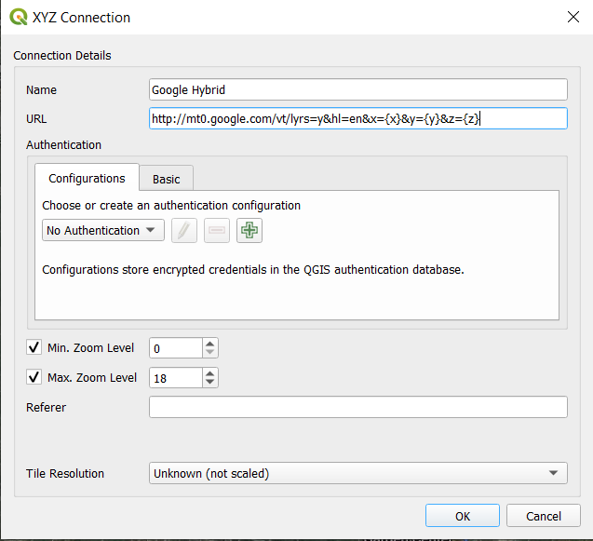
Cara Menambahkan di qgis

Slide 26
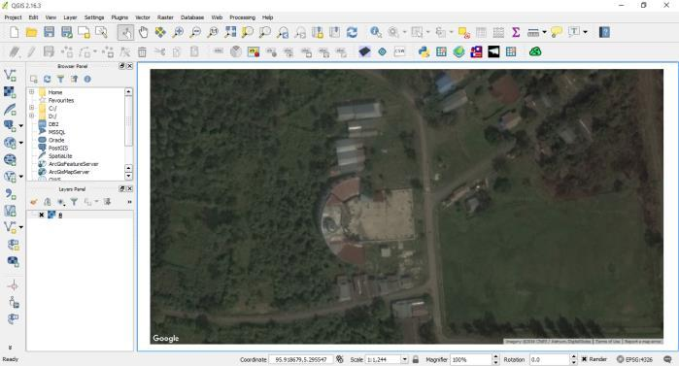
Untuk Membuat Shapefile Baru Atau Data Vector Baru, Kita Pertama Harus Mempunyai Data Raster Atau Data Citra Satelite, Kenapa Harus Menggunakan Data Raster Atau Citra Satellite Supaya Peta Atau Data Shapefile Yang Kita Buat Bukan Data Buta Atau Data Yang Tidak Mempunyai Koordinat Yang Jelas, Jadi Untuk Membuatnya Kita Harus Add Dulu Data Raster Yang Sudah Kita Download

Slide 27
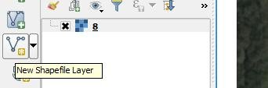
Setelah data raster sudah kita masukan kedalam qgis, selanjutnya klik new shapefile layer,

Slide 28
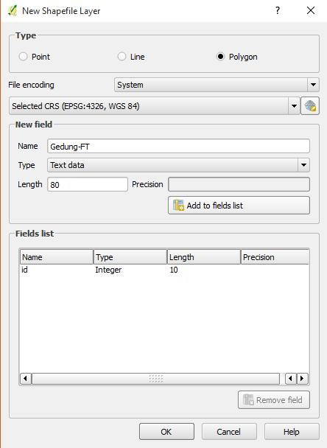
Setelah klik new shapefile layer maka akan muncul tabel format data yag terdiri dari point, line dan polygon dan yang ingin kita gunakan adalah polygon, karena kita akan membuat sebuah polygon gedung, maka pilih lah polygon jangan pilih Line Atau Point, dan beri lah nama file yang akan kita buat.

Slide 29
Setelah itu aturlah koordinat nya menjadi WGS 84 EPSG 4326 yang menjadi patokan untuk wilayah indonesia, kenapa WGS 84 karena Jenis proyeksi yang sering digunkan diindonesia adalah WGS 84 (World Geodetic System) dan UTM (Universal Transverse Mercator) WGS 84 (World Geodetic System) adalah ellipsoid terbaik untuk keseluluhan geoid. Penyimpangan terbesar antara geoid dengan elliosoid WGS 84 adalah 60m diatas 100m dibawahnya. Bila ukuran sumbu panjang ellipsoid WGS 84 adalah 6,378,137m dengan kegepengan 1/298,257, maka rasio penyimpangan terbesar ini adalah 1/100.000. Indonesia , seperti halnya negara lainnya menggunkan ukuran elippsoid ini untuk pengukuran dan pemetaan di Indonesia. WGS 84 diatur,diimpitkan sedemikian rupa diperoleh penyimpangan terkecil dikawasan nusantara RI. Titik impit WGS 84 dengan geoid diindonesia dikenal sebagai datum padang (datum geodesi relative) yang digunkan sebagai titik reference dalam pemetaan nasional. dan klik oke

Slide 30
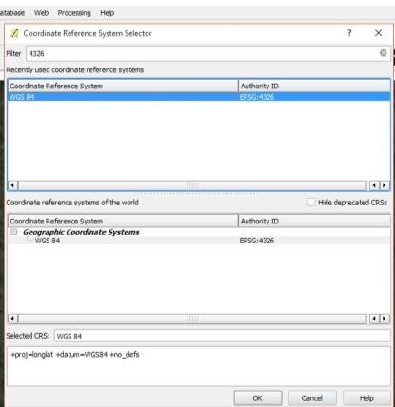

Slide 31
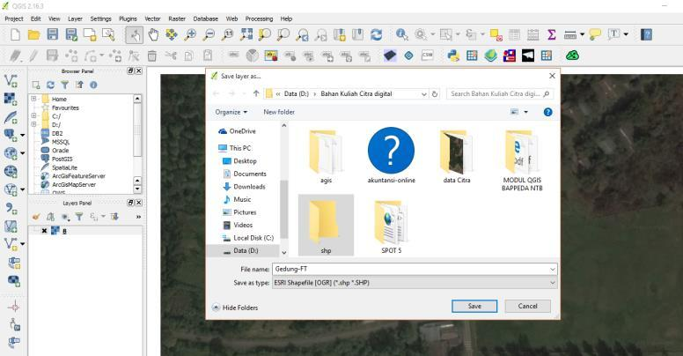
Setelah klik oke maka akan dialihkan ke penyimpanan data shapefile, maka buat lah sebuah folder SHP dan beri nama file yang kita buat menjadi Gedung.

Slide 32
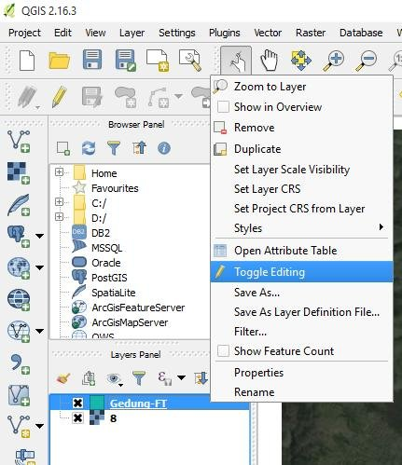
Setelah selesai menyimpan file tersebut maka akan muncul data vektor atau shapefile di menu TOC disamping, dan lakukan klik kanan pada file tersebut lalu pilih Toggle editing untuk membuat dan mengedit data shapefile atau disebut juga dengan data vektor.

Slide 33
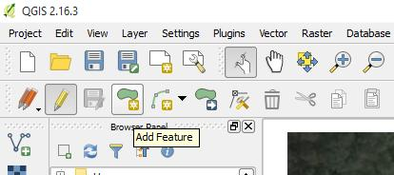
Setelah klik toggle editing maka menu edit data akan muncul atau aktif, menu itu berguna untuk melakukan add data polygon dan mengeditnya, setelah itu pilihlah tombol add feature untuk membuat polygon Gedung

Slide 34
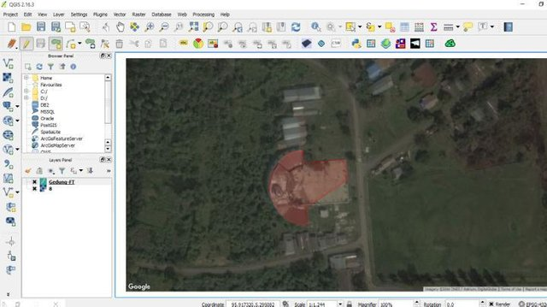
Setelah kita klik pada tombol add feature maka selanjutnya kita langsung arahkan mouse kedata raster dan langsung kita klik wilayah yang akan kita buat polygon, klik kiri untuk membuat beberapa featur edit dan klik kanan jika kita sudah selesai membuat semua polygon.

Slide 35
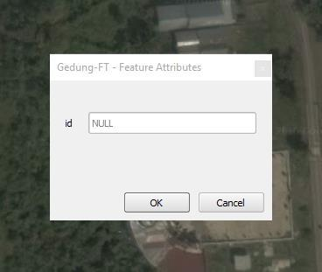
Setelah polygon gedung-ft siap maka lakukan klik kanan dan akan keluar tabel pengisian id, pada tabel ini bisa kalian isikan atau bisa kalian tidak isikan.

Slide 36
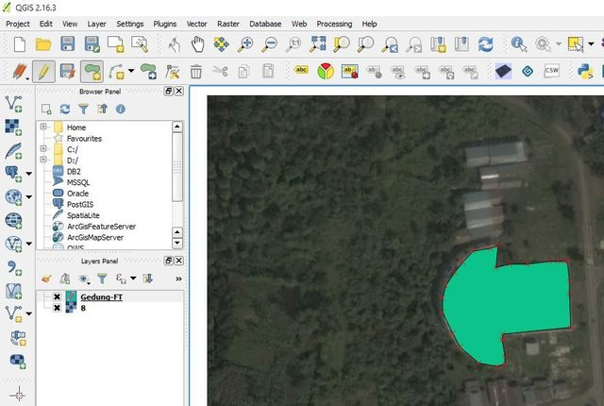
Setelah melakukan klik kanan pada tabel id maka file yang kita buat sudah jadi dan file tersebut tinggal kita edit dengan memberikan informasi data terhadap file tersebut dengan cara klik kanan lagi pada file gedung yang ada di menu TOC dan pilih open atribut table.

Slide 37
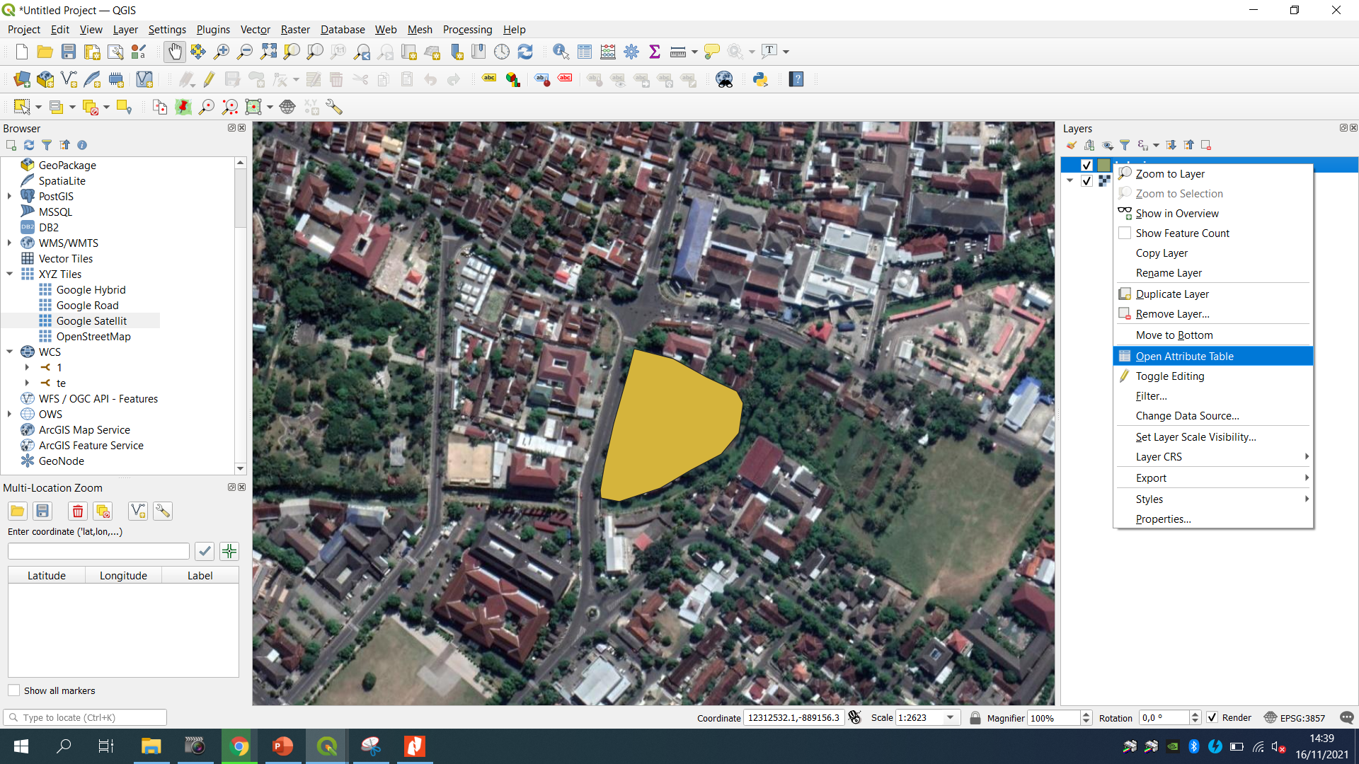
BASIS DATA GEOSPASIAL Pengisian Atribut Data
Klik kanan pada shapfile-pilih Open Atribute Table

Slide 38
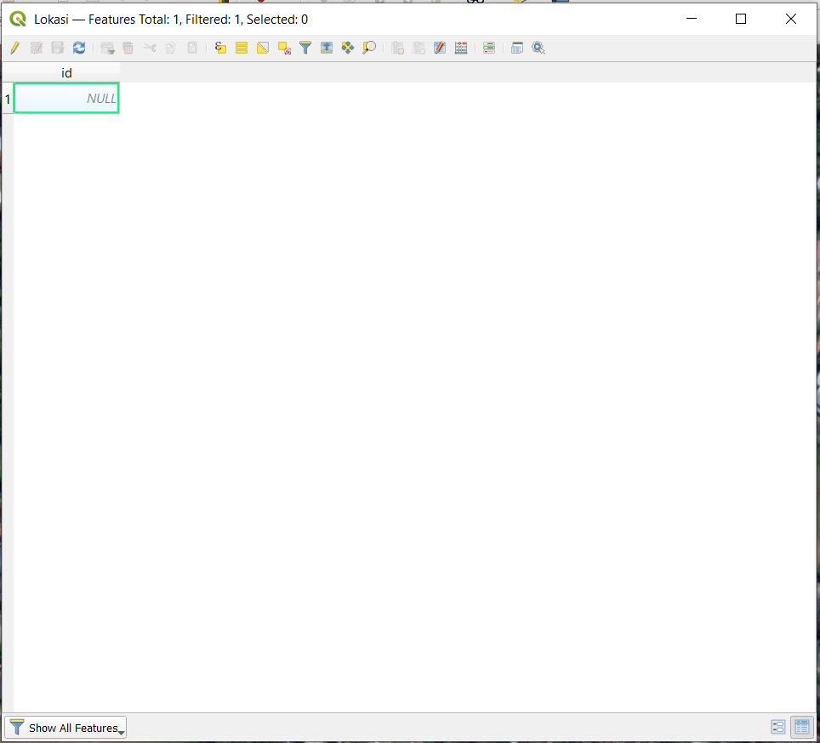

Slide 39
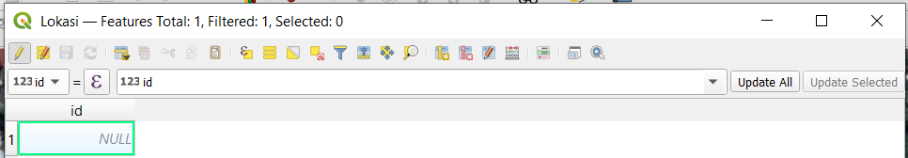
2.Klik tombol new field
1.Aktifkn tombol toggle editing mode

Slide 40
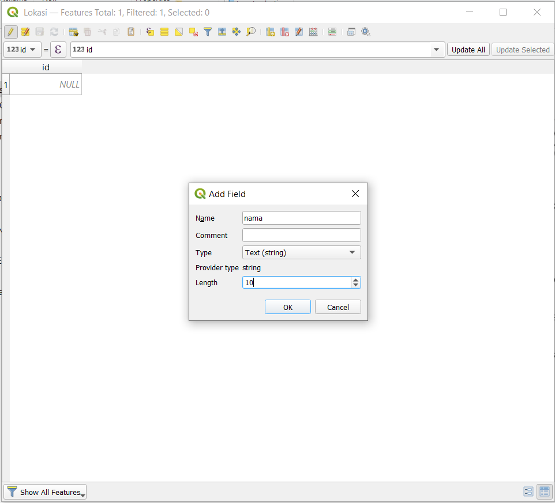

Slide 41
BERBAGI PAKAI DATA GEOSPASIAL

Slide 42
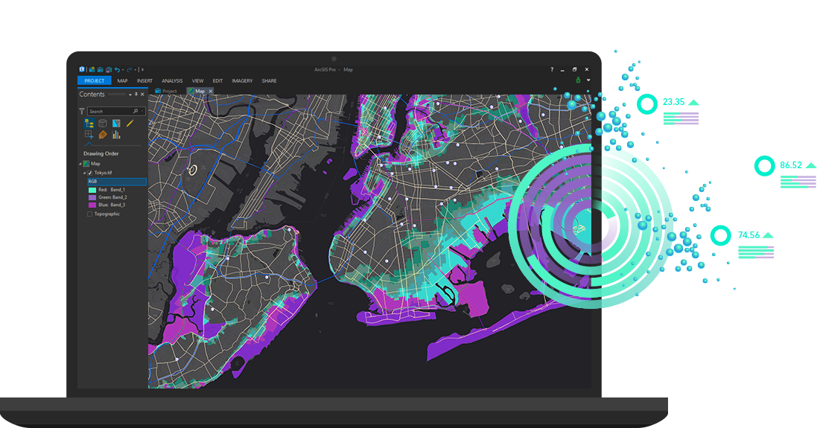
KONSEP BAGI PAKAI DATA
OPD
OPD
GEOSERVER
OPD
OPD
OPD

Slide 43
TERIMA KASIH
“Data is the new oil.” — Clive Humby

